Slide 1
요소 조작하기(DOM강의자료에 과제 수행을 위한 정보가 있음)
W3Schools How To(https://www.w3schools.com/howto/default.asp)
체크박스: https://www.w3schools.com/howto/tryit.asp?filename=tryhow_js_display_checkbox_text
탭: https://www.w3schools.com/howto/tryit.asp?filename=tryhow_js_tabs
사이드바 → https://www.w3schools.com/howto/tryit.asp?filename=tryhow_js_sidenav
푸쉬 사이드바 → https://www.w3schools.com/howto/tryit.asp?filename=tryhow_js_sidenav_push
푸쉬 사이드바(+투명) → https://www.w3schools.com/howto/tryit.asp?filename=tryhow_js_sidenav_push_opacity
Clickable Dropdown → https://www.w3schools.com/howto/tryit.asp?filename=tryhow_css_js_dropdown
Carousel → https://www.w3schools.com/howto/tryit.asp?filename=tryhow_js_slideshow
TODO리스트 → https://www.w3schools.com/howto/tryit.asp?filename=tryhow_js_todo
Accordion: https://www.w3schools.com/howto/tryit.asp?filename=tryhow_js_accordion

Slide 2
JS과제 (구매 페이지 만들기)

Slide 3
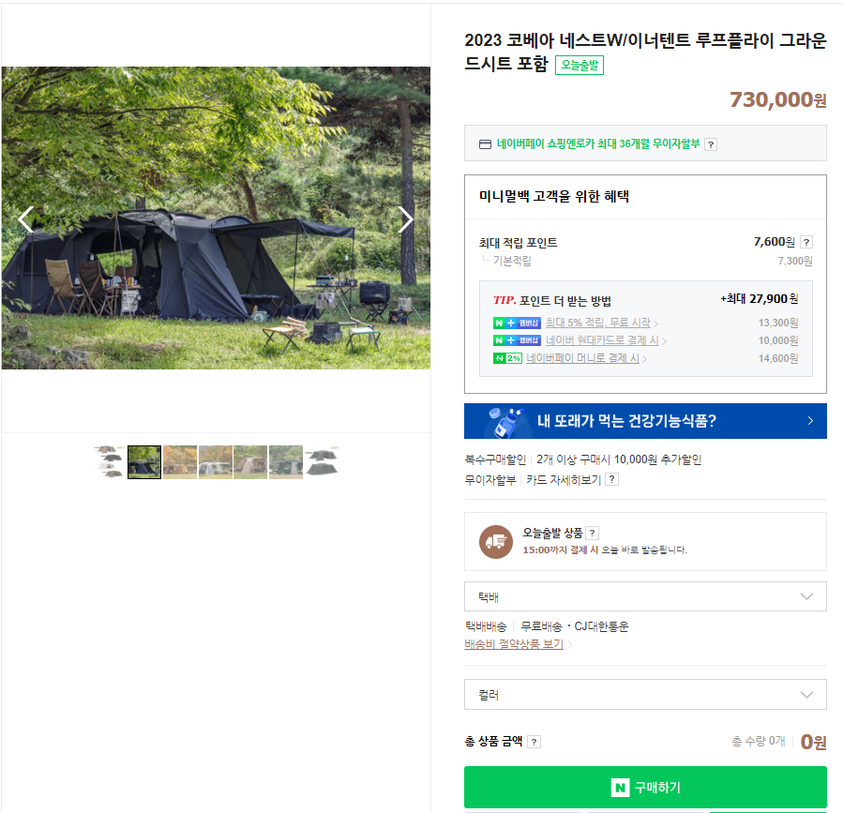
JS과제
https://smartstore.naver.com/minimalback/products/5202123784?NaPm=ct%3Dlh8cl22w%7Cci%3Da478fc84282c1f4501c0202fcf48dce8711b977a%7Ctr%3Dslct%7Csn%3D1042661%7Chk%3D0b06106a40fcfc33e3428ad8e27b36611ad36e7e
붉은색 표시된 박스만 구현

Slide 4
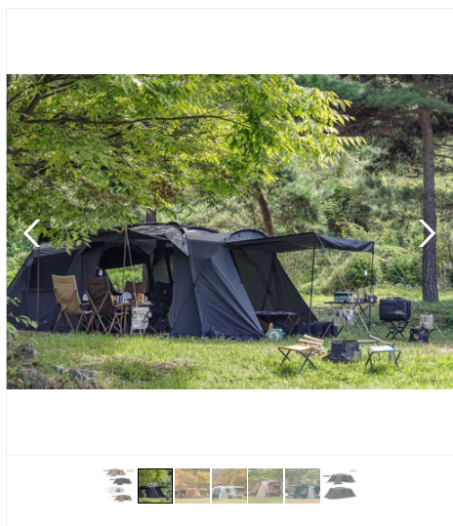
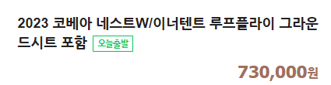
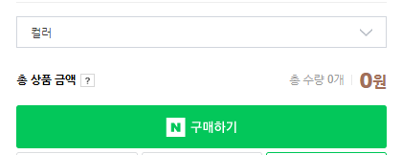
JS과제
https://smartstore.naver.com/minimalback/products/5202123784?NaPm=ct%3Dlh8cl22w%7Cci%3Da478fc84282c1f4501c0202fcf48dce8711b977a%7Ctr%3Dslct%7Csn%3D1042661%7Chk%3D0b06106a40fcfc33e3428ad8e27b36611ad36e7e

Slide 5
평가
1 카루셀
각 이미지는 사이트에서 다운
mouseover시 이미지 전환
좌우 버튼 클릭시 이미지 전환

Slide 6
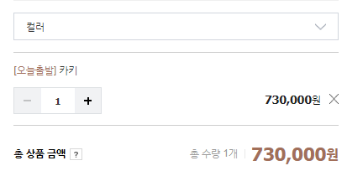
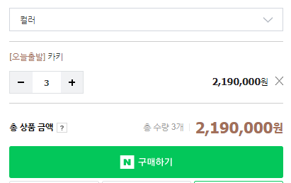
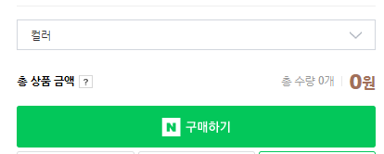
평가
2 구매항목 동적 생성
컬러 선택 시 수량 선택 기능 표시
+, - 버튼의 올바른 동작과 총 상품 금액 올바른 표시
항목을 삭제하면 (X버튼을 누르면) 수량 선택 요소 삭제 및 총 상품 금액 갱신(0으로)

Slide 7
평가
각 항목에 대해 평가

